Slide 1

Los mandatos informales
¿Cuándo los usas?
¿Cómo se forman los mandatos informales?

Slide 2
Los usos de los mandatos informales
We use affirmative informal commands to tell people to do something.
We use these types of commands with people we address in the tú form.

Slide 3
¿Cómo se forman los mandatos informales?
Conjugate the verb to the 3rd person singular (the él/ella) form.
Ejemplo:
  Bailar → ¡Baila!
  Comer → ¡Come!
  Escribir → ¡Escribe!
¡HAY IRREGULARES!

Slide 4
¡Los irregulares!
Decir | Di
Hacer | Haz
Ser | Sé
Ir | Ve
Venir | Ven
Tener | Ten
Poner | Pon
Salir | Sal
¡A practicar!

Slide 5
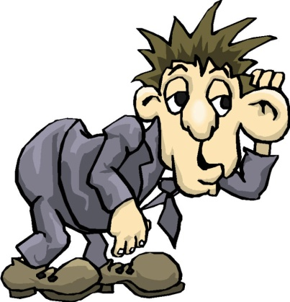

¡Practiquemos!
Escucha cada mandato y escoge la respuesta correcta.

Slide 6

¿Qué debes hacer?
What should you do?
Prepare the food.
Cook the chicken.
Order the meat.

Slide 7
¿Qué debes hacer?
What should you do?
Order the salad.
Cut the fruit.
Set the table

Slide 8
¿Qué debes hacer?
What should you do?
Do the homework.
Take out the trash.
Leave now.

Slide 9
¿Qué debes hacer?
What should you do?
Try the food.
Buy the vegetables.
Eat the bread.

Slide 10
¿Qué debes hacer?
What should you do?
Go now.
Leave early.
Be good.

Slide 11
¿Qué debes hacer?
What should you do?
Eat the fish.
Make the dessert.
Go to the market.

Slide 12
¿Qué debes hacer?
What should you do?
Try the bread.
Prepare the chicken.
Ask for the bill.

Slide 13
¿Qué debes hacer?
What should you do?
Try the dinner.
Eat the cake.
Bring the soft drinks.

Slide 14
¿Qué debes hacer?
What should you do?
Come to the mall.
Eat the chicken.
Mix the vegetables.

Slide 15
¿Qué debes hacer?
What should you do?
Mix the fruit.
Prepare the vegetables.
Cut the salad.

Slide 16
¡Felicidades!
¡Ya sabes formar
los mandatos informales!
¡Come!
¡Prepara!
¡Mezcla!
¡pon!
¡haz!
¡Compra!

